Slide 1
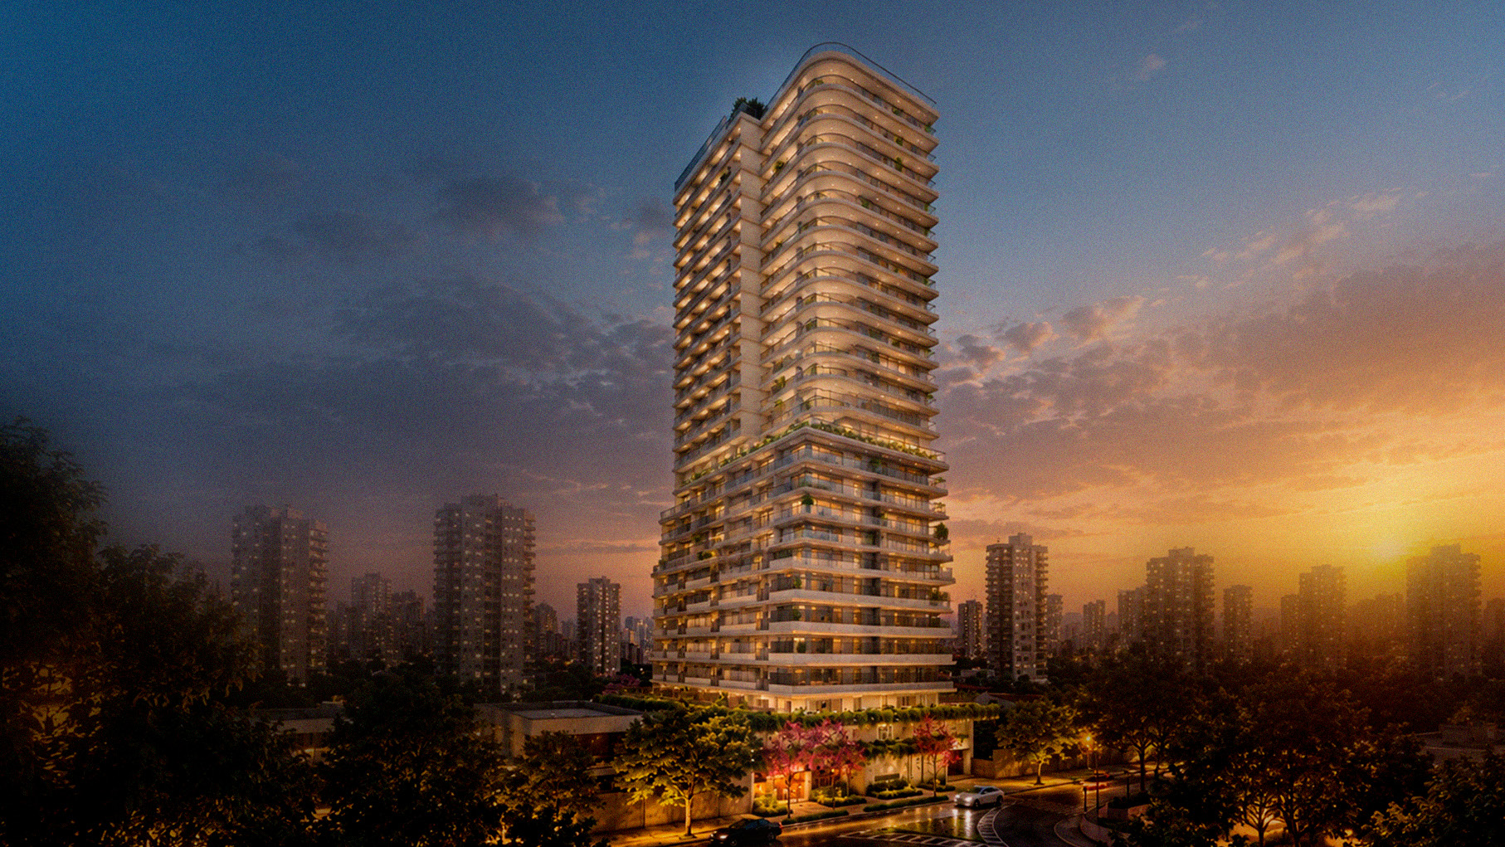

MEETING COMERCIAL
Dois modos
de viver
Higienópolis.
Noon Paulista
Reserva Higienópolis by Noon
Perspectiva artística do conjunto
01
Notes:
SLIDE 1 — Dois modos de viver Higienópolis
Fonte: Paper p. 8; Campanha Reserva p. 4; identidades fornecidas
Perspectivas e fotografias provenientes dos materiais oficiais fornecidos. Imagens ilustrativas; condições conforme documentos contratuais.
A apresentação não contém promessa de rentabilidade ou valorização.

Slide 2
HIGIENÓPOLIS
Uma cidade.
Duas formas de pertencer.
A liberdade de um compacto de luxo.
A intimidade de apenas 13 residências.
NOON PAULISTA
RESERVA HIGIENÓPOLIS BY NOON
Conceitos comerciais derivados dos materiais oficiais
02
Notes:
SLIDE 2 — Uma cidade. Duas formas de pertencer.
Fonte: Paper pp. 2–6; Campanha Reserva pp. 3–4
Perspectivas e fotografias provenientes dos materiais oficiais fornecidos. Imagens ilustrativas; condições conforme documentos contratuais.
A apresentação não contém promessa de rentabilidade ou valorização.

Slide 3
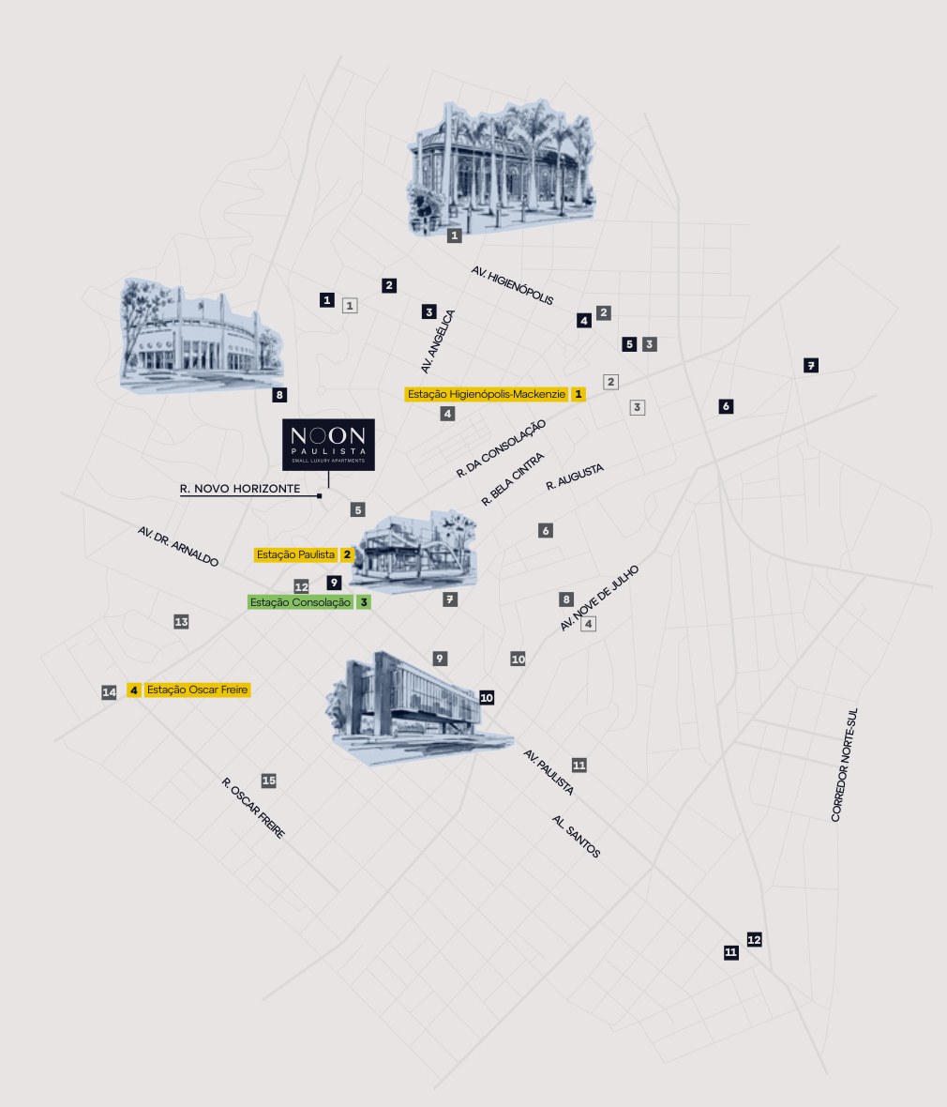
ENTRE O BAIRRO E A CIDADE
O endereço
participa
da escolha.
Higienópolis, próximo à Paulista.
Cultura, gastronomia, estudo e mobilidade
no mesmo contexto urbano.
Noon Paulista · Rua Novo Horizonte, 78
Reserva · Rua Novo Horizonte, 80
Mapa oficial ilustrativo, sem escala. Endereços conforme book e roteiro.
03
Notes:
SLIDE 3 — O endereço participa da escolha.
Fonte: Paper pp. 4–6; roteiro Reserva p. 2
Perspectivas e fotografias provenientes dos materiais oficiais fornecidos. Imagens ilustrativas; condições conforme documentos contratuais.
A apresentação não contém promessa de rentabilidade ou valorização.

Slide 4
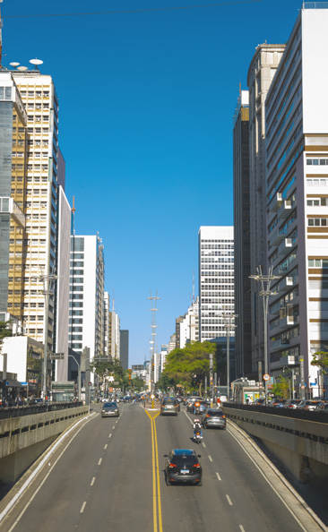
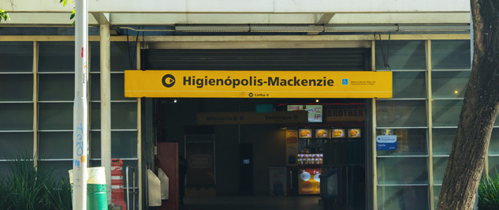
A cidade perto.
A rotina possível.
Fotos da Avenida Paulista e da Estação Higienópolis-Mackenzie · materiais oficiais
04
Notes:
SLIDE 4 — A cidade perto. A rotina possível.
Fonte: Paper p. 4
Perspectivas e fotografias provenientes dos materiais oficiais fornecidos. Imagens ilustrativas; condições conforme documentos contratuais.
A apresentação não contém promessa de rentabilidade ou valorização.

Slide 5
ARQUITETURA, INTERIORES E PAISAGISMO
Autoria que se percebe
no espaço.
Anastassiadis
Benedito Abbud
Arquitetura e interiores.
Peças assinadas por Patricia Anastassiadis
para Artefacto, conforme o book.
Paisagismo sensorial.
Espécies e composições inspiradas
na Mata Atlântica.
Créditos conforme o book do Noon Paulista
05
Notes:
SLIDE 5 — Autoria que se percebe no espaço.
Fonte: Paper p. 6
Perspectivas e fotografias provenientes dos materiais oficiais fornecidos. Imagens ilustrativas; condições conforme documentos contratuais.
A apresentação não contém promessa de rentabilidade ou valorização.

Slide 6

PAULISTA
Compacto no tamanho. Amplo na experiência.
NOON PAULISTA · Small Luxury Apartments
06
Notes:
SLIDE 6 — Noon Paulista · compacto de luxo
Fonte: Marca oficial Noon.zip; Paper pp. 1–2
Perspectivas e fotografias provenientes dos materiais oficiais fornecidos. Imagens ilustrativas; condições conforme documentos contratuais.
A apresentação não contém promessa de rentabilidade ou valorização.

Slide 7
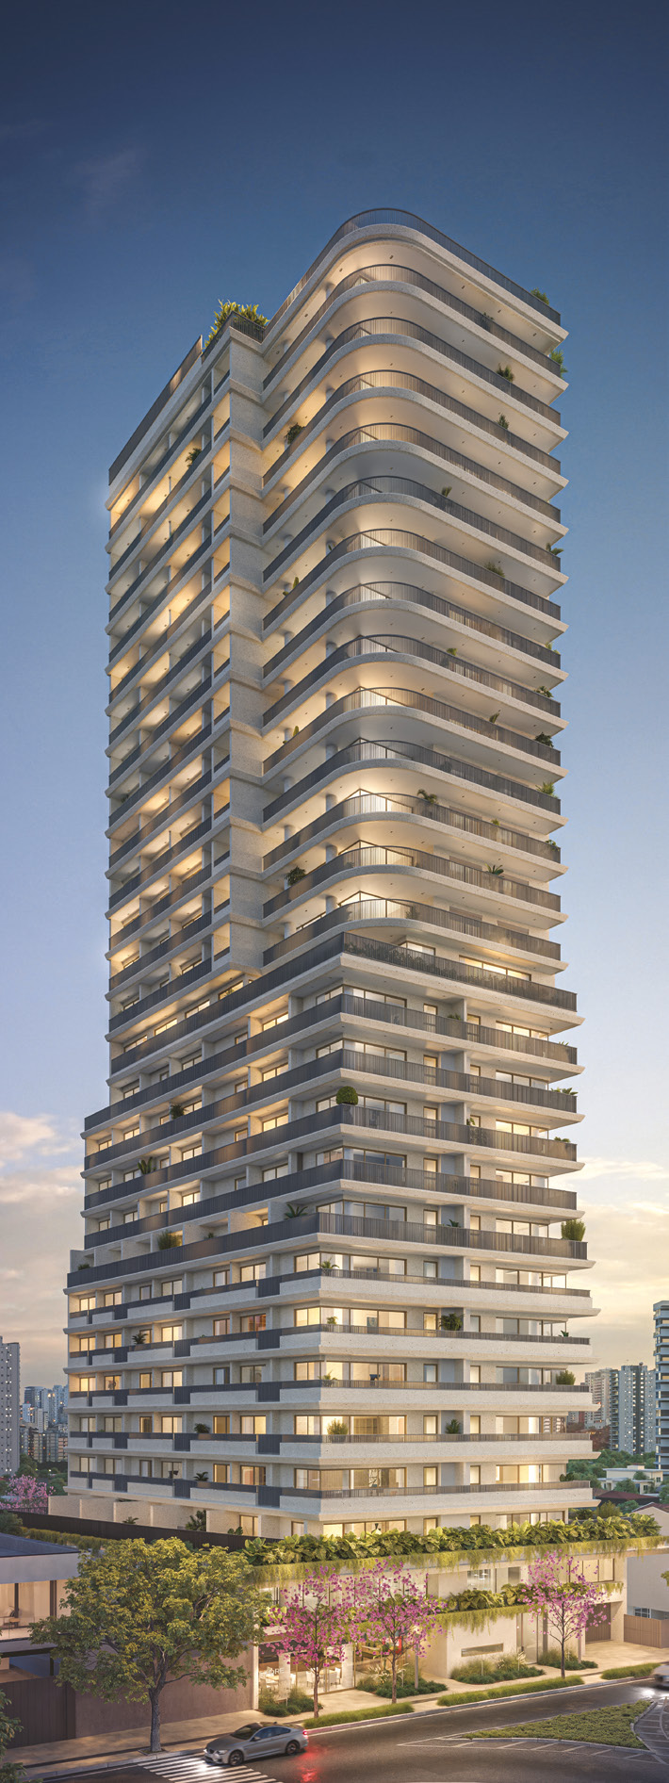
NOON PAULISTA
O compacto de luxo
em números.
35 a 56 m²
Faixa de áreas apresentada no book.
195 unidades
72 studios nR · 123 studios residenciais
Unidades sem vagas. Gardens nas duas categorias.
Metragens e categorias conforme material oficial. Consultar unidade e memorial.
07
Notes:
SLIDE 7 — O compacto de luxo em números.
Fonte: Paper pp. 2 e 6
Perspectivas e fotografias provenientes dos materiais oficiais fornecidos. Imagens ilustrativas; condições conforme documentos contratuais.
A apresentação não contém promessa de rentabilidade ou valorização.

Slide 8
A arquitetura
encontra a cidade.
Perspectiva artística do conjunto · imagem oficial da campanha
08
Notes:
SLIDE 8 — A arquitetura encontra a cidade.
Fonte: Paper p. 8
Perspectivas e fotografias provenientes dos materiais oficiais fornecidos. Imagens ilustrativas; condições conforme documentos contratuais.
A apresentação não contém promessa de rentabilidade ou valorização.

Slide 9
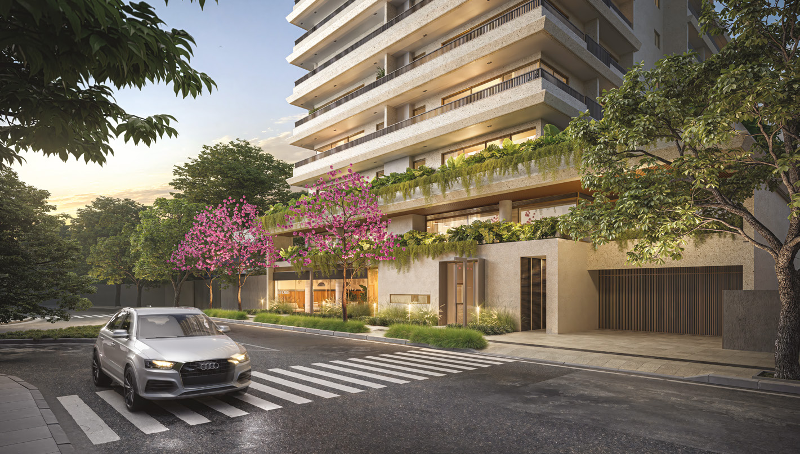
Uma chegada com presença.
Embasamento e fachada ativa
NOON PAULISTA · Perspectiva artística
09
Notes:
SLIDE 9 — Uma chegada com presença.
Fonte: Paper p. 9
Perspectivas e fotografias provenientes dos materiais oficiais fornecidos. Imagens ilustrativas; condições conforme documentos contratuais.
A apresentação não contém promessa de rentabilidade ou valorização.

Slide 10
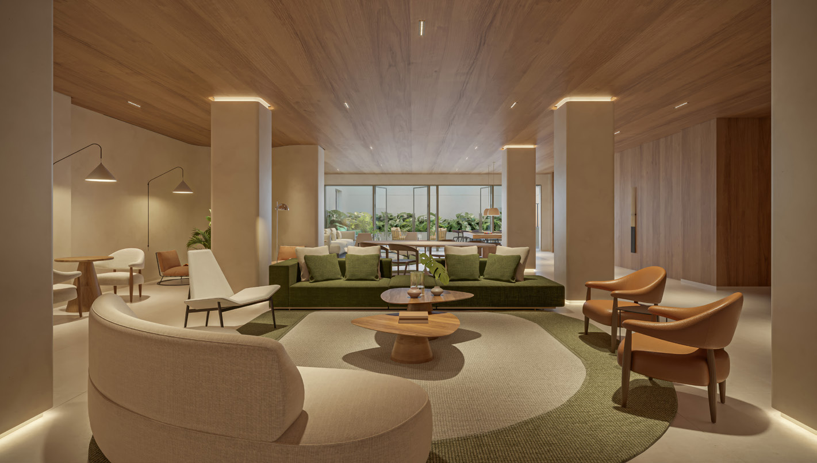
Antes de subir, desacelerar.
Lounge térreo · check-in · coworking
NOON PAULISTA · Perspectiva artística
10
Notes:
SLIDE 10 — Antes de subir, desacelerar.
Fonte: Paper p. 10
Perspectivas e fotografias provenientes dos materiais oficiais fornecidos. Imagens ilustrativas; condições conforme documentos contratuais.
A apresentação não contém promessa de rentabilidade ou valorização.

Slide 11
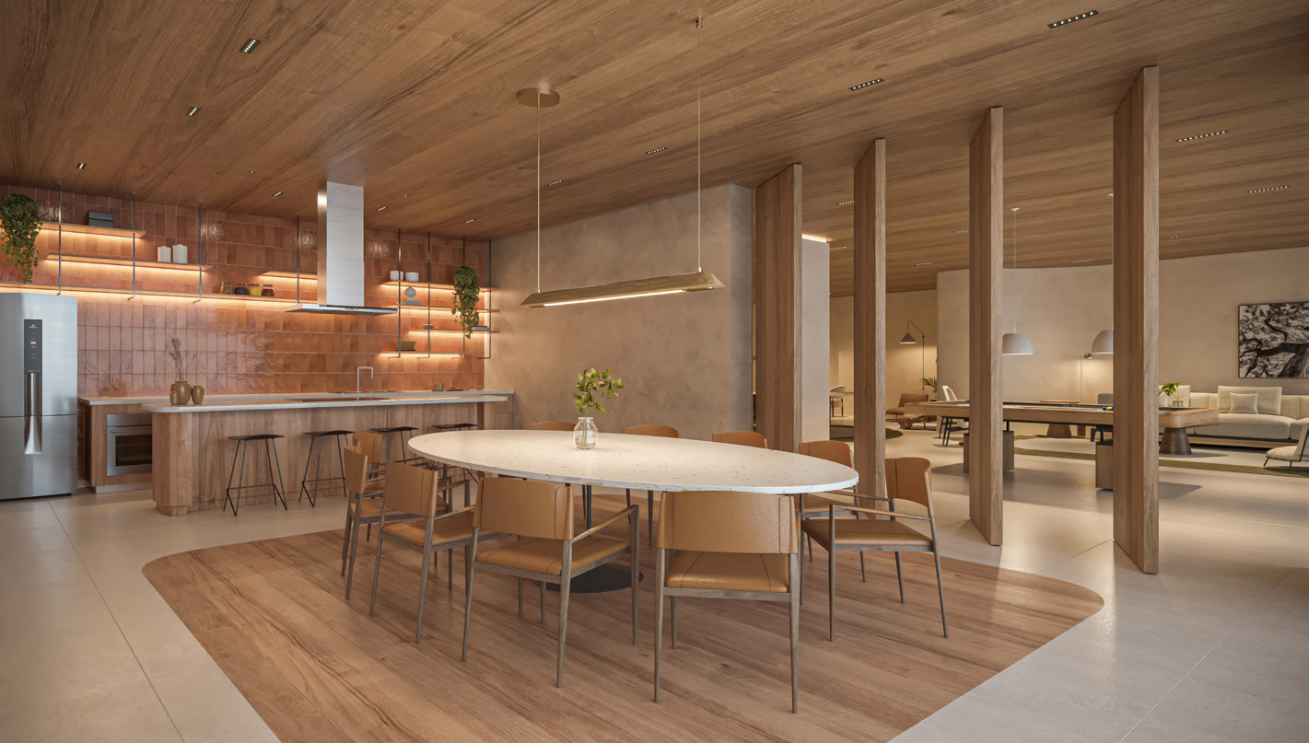
O encontro tem lugar.
Living Gourmet
NOON PAULISTA · Perspectiva artística
11
Notes:
SLIDE 11 — O encontro tem lugar.
Fonte: Paper p. 11
Perspectivas e fotografias provenientes dos materiais oficiais fornecidos. Imagens ilustrativas; condições conforme documentos contratuais.
A apresentação não contém promessa de rentabilidade ou valorização.

Slide 12
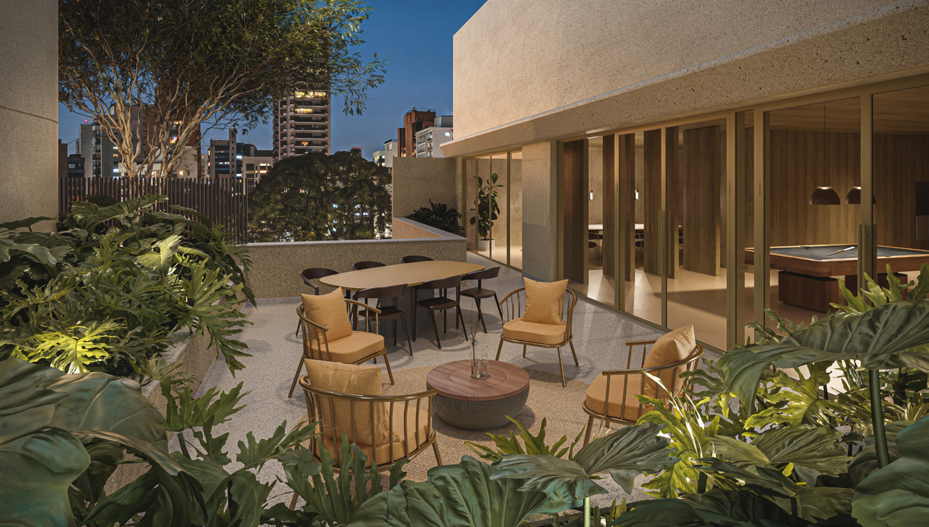
O convívio encontra o céu.
Terraço de apoio ao lounge
NOON PAULISTA · Perspectiva artística
12
Notes:
SLIDE 12 — O convívio encontra o céu.
Fonte: Paper p. 12
Perspectivas e fotografias provenientes dos materiais oficiais fornecidos. Imagens ilustrativas; condições conforme documentos contratuais.
A apresentação não contém promessa de rentabilidade ou valorização.

Slide 13
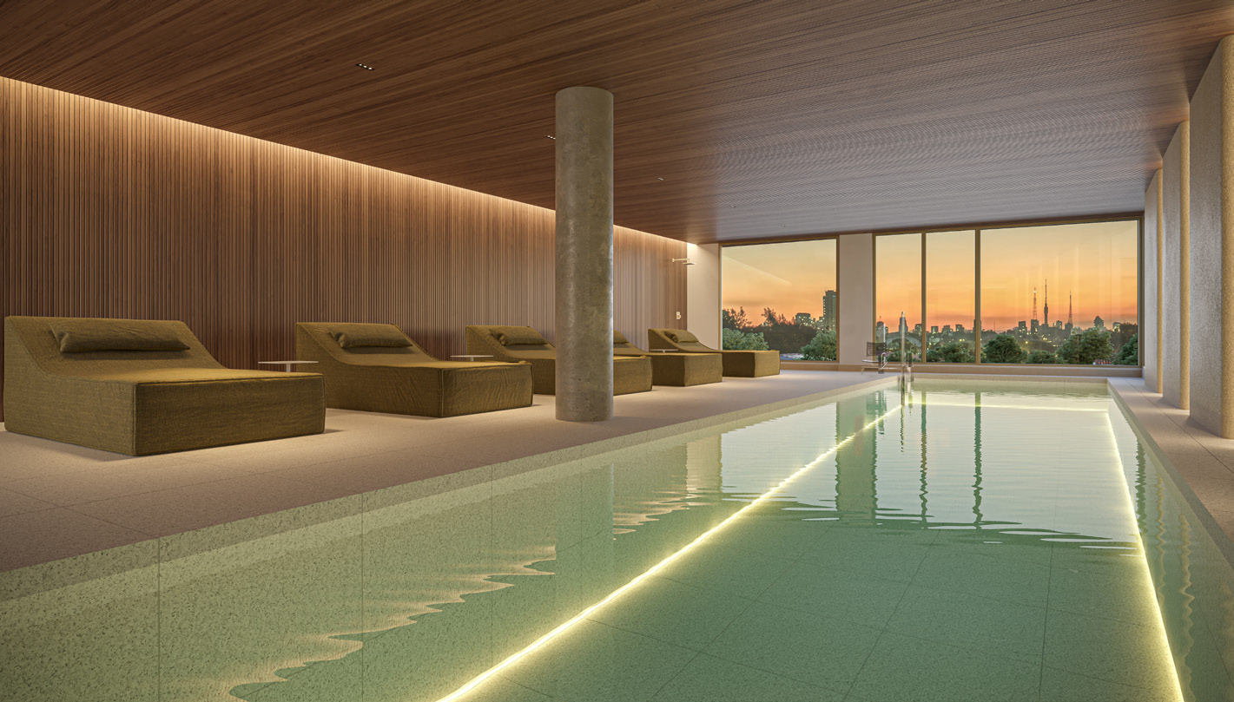
Tempo para estar.
Piscina coberta
NOON PAULISTA · Perspectiva artística
13
Notes:
SLIDE 13 — Tempo para estar.
Fonte: Paper p. 13
Perspectivas e fotografias provenientes dos materiais oficiais fornecidos. Imagens ilustrativas; condições conforme documentos contratuais.
A apresentação não contém promessa de rentabilidade ou valorização.

Slide 14
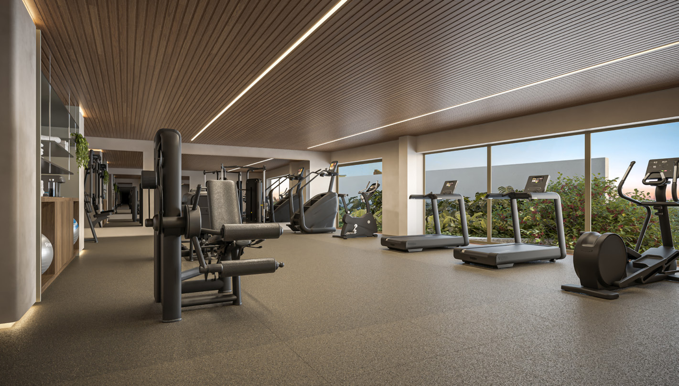
A rotina continua aqui.
Fitness
NOON PAULISTA · Perspectiva artística
14
Notes:
SLIDE 14 — A rotina continua aqui.
Fonte: Paper p. 14
Perspectivas e fotografias provenientes dos materiais oficiais fornecidos. Imagens ilustrativas; condições conforme documentos contratuais.
A apresentação não contém promessa de rentabilidade ou valorização.

Slide 15
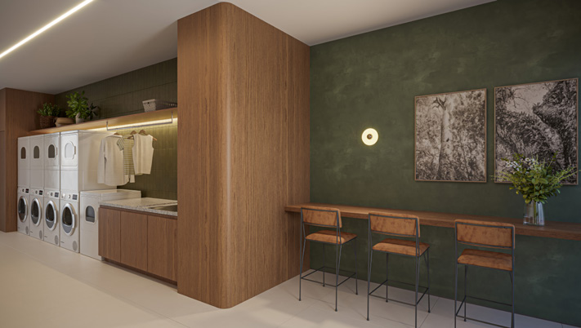
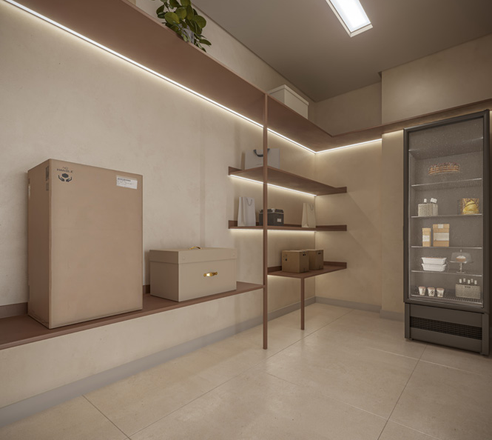
O COTIDIANO BEM RESOLVIDO
Praticidade que acompanha a estadia.
Lavanderia
Delivery e maleiro
Perspectivas artísticas. Serviços e condições conforme operação contratada.
15
Notes:
SLIDE 15 — Praticidade que acompanha a estadia.
Fonte: Paper p. 15
Perspectivas e fotografias provenientes dos materiais oficiais fornecidos. Imagens ilustrativas; condições conforme documentos contratuais.
A apresentação não contém promessa de rentabilidade ou valorização.

Slide 16
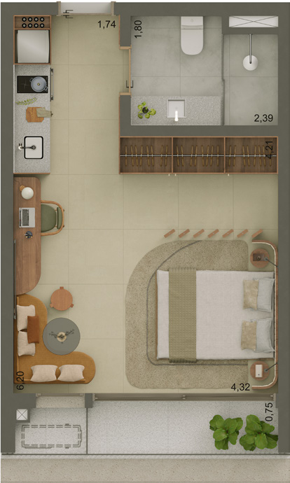
NOON PAULISTA · STUDIO
Uma planta,
diferentes momentos.
35,92 m²
Final 7 · área privativa
Ambiente integrado, espaço para armário
e relação direta com o terraço.
Planta com sugestão de decoração. Móveis e equipamentos não integram o contrato, conforme nota do book.
16
Notes:
SLIDE 16 — Uma planta, diferentes momentos.
Fonte: Paper p. 17
Perspectivas e fotografias provenientes dos materiais oficiais fornecidos. Imagens ilustrativas; condições conforme documentos contratuais.
A apresentação não contém promessa de rentabilidade ou valorização.

Slide 17
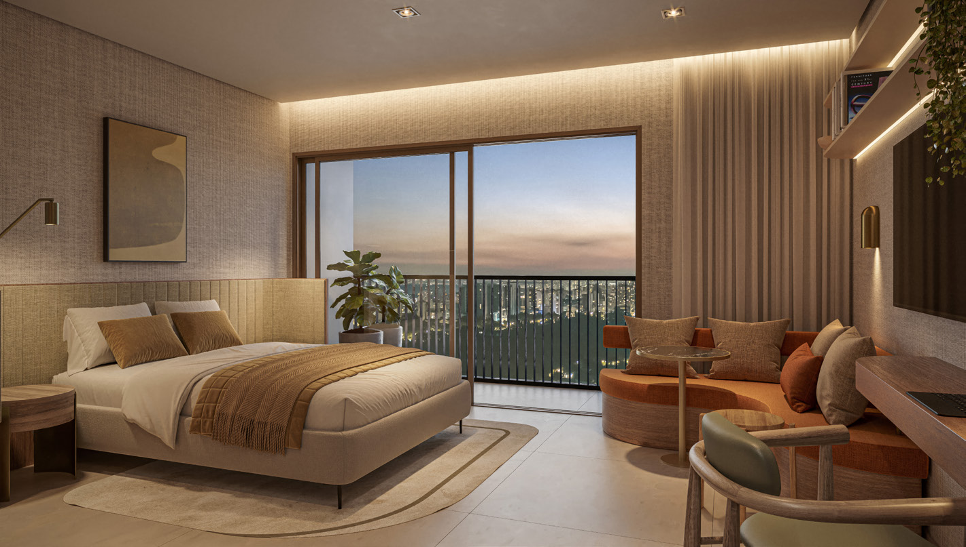
O tamanho certo para viver bem.
Studio de 35 m² privativos · final 7
NOON PAULISTA · Perspectiva artística
17
Notes:
SLIDE 17 — O tamanho certo para viver bem.
Fonte: Paper p. 18
Perspectivas e fotografias provenientes dos materiais oficiais fornecidos. Imagens ilustrativas; condições conforme documentos contratuais.
A apresentação não contém promessa de rentabilidade ou valorização.

Slide 18
NOON PAULISTA
Detalhes que
fazem diferença.
Fechadura eletrônica
Infraestrutura para ar-condicionado
Medidor individual de água entregue
Previsões para automação de cortina
Infraestruturas não equivalem a equipamentos instalados. Consultar memorial.
18
Notes:
SLIDE 18 — Detalhes que fazem diferença.
Fonte: Paper p. 17
Perspectivas e fotografias provenientes dos materiais oficiais fornecidos. Imagens ilustrativas; condições conforme documentos contratuais.
A apresentação não contém promessa de rentabilidade ou valorização.

Slide 19
GOVERNANÇA CENTRALIZADA
O produto primeiro.
Os serviços como complemento.
Uma operação coordenada
Condições claras desde o início
Locações, recepção, inventário
e atendimento aos moradores,
conforme adesão ao modelo Noon.
Gestão e serviços sujeitos à adesão.
Arrumação, limpeza e facilities aparecem
como pay per use no quadro de serviços.
Escopo, frequência e custos devem ser confirmados na contratação. Não prometer inclusão automática.
19
Notes:
SLIDE 19 — O produto primeiro. Os serviços como complemento.
Fonte: Paper pp. 6, 10 e 21
Perspectivas e fotografias provenientes dos materiais oficiais fornecidos. Imagens ilustrativas; condições conforme documentos contratuais.
A apresentação não contém promessa de rentabilidade ou valorização.

Slide 20

A mesma cidade.
Outro ritmo.
Imagem de estilo de vida do material Noon; não é perspectiva privativa do Reserva.
20
Notes:
SLIDE 20 — A mesma cidade. Outro ritmo.
Fonte: Paper p. 20; transição conceitual entre produtos
Perspectivas e fotografias provenientes dos materiais oficiais fornecidos. Imagens ilustrativas; condições conforme documentos contratuais.
A apresentação não contém promessa de rentabilidade ou valorização.

Slide 21


Uma experiência excepcional de morar.
RESERVA HIGIENÓPOLIS BY NOON
21
Notes:
SLIDE 21 — Reserva Higienópolis by Noon
Fonte: Campanha Reserva v3 p. 2 · opção visual 1
Perspectivas e fotografias provenientes dos materiais oficiais fornecidos. Imagens ilustrativas; condições conforme documentos contratuais.
A apresentação não contém promessa de rentabilidade ou valorização.

Slide 22
RESERVA HIGIENÓPOLIS BY NOON
13
A exclusividade
começa na escala.
Residências exclusivas.
Quantidade de unidades conforme campanha e roteiro oficiais.
22
Notes:
SLIDE 22 — A exclusividade começa na escala.
Fonte: Campanha Reserva pp. 3–4; roteiro p. 1
Perspectivas e fotografias provenientes dos materiais oficiais fornecidos. Imagens ilustrativas; condições conforme documentos contratuais.
A apresentação não contém promessa de rentabilidade ou valorização.

Slide 23
RESERVA HIGIENÓPOLIS BY NOON
Espaço para
uma vida residencial.
190 m²
privativos
3 suítes
Metragem e tipologia conforme roteiro e campanha. Planta técnica não fornecida.
23
Notes:
SLIDE 23 — Espaço para uma vida residencial.
Fonte: Roteiro Reserva p. 2; Campanha Reserva pp. 3–4
Perspectivas e fotografias provenientes dos materiais oficiais fornecidos. Imagens ilustrativas; condições conforme documentos contratuais.
A apresentação não contém promessa de rentabilidade ou valorização.

Slide 24
A fachada como presença.
Perspectiva artística do conjunto · campanha Reserva
24
Notes:
SLIDE 24 — A fachada como presença.
Fonte: Campanha Reserva p. 4
Perspectivas e fotografias provenientes dos materiais oficiais fornecidos. Imagens ilustrativas; condições conforme documentos contratuais.
A apresentação não contém promessa de rentabilidade ou valorização.

Slide 25
RESERVA · EXPERIÊNCIA RESIDENCIAL
Morar com
a assinatura Noon.
Lazer e convivência
Hospitalidade
Piscina, academia e salão de festas
aparecem nos materiais de campanha.
Open mall no contexto do conjunto.
A campanha apresenta concierge,
arrumação, limpeza e lavanderia.
Confirmar escopo e condições
no instrumento específico do Reserva.
Não presumir que as condições de gestão do Noon Paulista se aplicam integralmente ao Reserva.
25
Notes:
SLIDE 25 — Morar com a assinatura Noon.
Fonte: Campanha Reserva pp. 3–4; roteiro pp. 1–2
Perspectivas e fotografias provenientes dos materiais oficiais fornecidos. Imagens ilustrativas; condições conforme documentos contratuais.
A apresentação não contém promessa de rentabilidade ou valorização.

Slide 26
QUALIFICAÇÃO COMERCIAL
Dois produtos. Duas conversas.
Noon Paulista
Reserva by Noon
35 a 56 m²
Compacto de luxo
Rotinas urbanas e estadias
Gestão mediante adesão
190 m² · 3 suítes
13 residências
Vivência residencial
Hospitalidade: validar contratação
Orientação de abordagem. Adequação depende do perfil, do uso pretendido e dos documentos do produto.
26
Notes:
SLIDE 26 — Dois produtos. Duas conversas.
Fonte: Síntese comercial: Paper pp. 2, 6, 17 e 21; Campanha Reserva; roteiro
Perspectivas e fotografias provenientes dos materiais oficiais fornecidos. Imagens ilustrativas; condições conforme documentos contratuais.
A apresentação não contém promessa de rentabilidade ou valorização.

Slide 27
A VENDA COMEÇA NA CONVERSA
Antes de apresentar, escute.
Como o cliente pretende usar o imóvel?
Qual espaço faz sentido para sua rotina?
Que nível de gestão e serviços procura?
Perguntas de qualificação; não implicam promessa de renda ou valorização.
27
Notes:
SLIDE 27 — Antes de apresentar, escute.
Fonte: Orientação comercial baseada nas diferenças documentadas entre produtos
Perspectivas e fotografias provenientes dos materiais oficiais fornecidos. Imagens ilustrativas; condições conforme documentos contratuais.
A apresentação não contém promessa de rentabilidade ou valorização.

Slide 28
DA INFORMAÇÃO AO ARGUMENTO
Venda a experiência.
Sustente cada argumento.
O endereço
Higienópolis e a proximidade com a Paulista.
Revelação em três etapas, avançadas por clique.
28
Notes:
SLIDE 28 — Três argumentos, uma narrativa · 1
Fonte: Síntese: localização, características e operação descritas nos documentos
Perspectivas e fotografias provenientes dos materiais oficiais fornecidos. Imagens ilustrativas; condições conforme documentos contratuais.
A apresentação não contém promessa de rentabilidade ou valorização.

Slide 29
DA INFORMAÇÃO AO ARGUMENTO
Venda a experiência.
Sustente cada argumento.
O endereço
Higienópolis e a proximidade com a Paulista.
O produto
Compacto de luxo ou residência de 3 suítes.
Revelação em três etapas, avançadas por clique.
29
Notes:
SLIDE 29 — Três argumentos, uma narrativa · 2
Fonte: Síntese: localização, características e operação descritas nos documentos
Perspectivas e fotografias provenientes dos materiais oficiais fornecidos. Imagens ilustrativas; condições conforme documentos contratuais.
A apresentação não contém promessa de rentabilidade ou valorização.

Slide 30
DA INFORMAÇÃO AO ARGUMENTO
Venda a experiência.
Sustente cada argumento.
O endereço
Higienópolis e a proximidade com a Paulista.
O produto
Compacto de luxo ou residência de 3 suítes.
O cuidado
Serviços e gestão com condições transparentes.
Revelação em três etapas, avançadas por clique.
30
Notes:
SLIDE 30 — Três argumentos, uma narrativa · 3
Fonte: Síntese: localização, características e operação descritas nos documentos
Perspectivas e fotografias provenientes dos materiais oficiais fornecidos. Imagens ilustrativas; condições conforme documentos contratuais.
A apresentação não contém promessa de rentabilidade ou valorização.

Slide 31
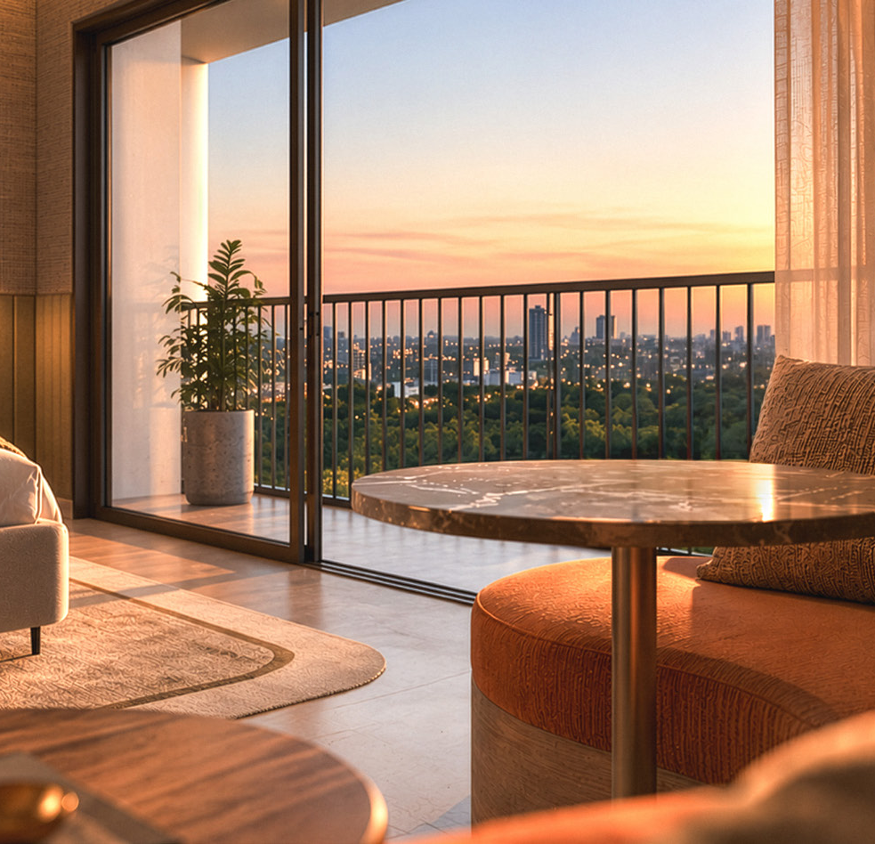
NOON PAULISTA + RESERVA
O próximo
capítulo começa
na escolha.
Entenda o cliente.
Apresente o produto certo.
Consulte disponibilidade e condições comerciais vigentes com a equipe.
31
Notes:
SLIDE 31 — O próximo capítulo começa na escolha.
Fonte: Encerramento comercial; identidades oficiais
Perspectivas e fotografias provenientes dos materiais oficiais fornecidos. Imagens ilustrativas; condições conforme documentos contratuais.
A apresentação não contém promessa de rentabilidade ou valorização.

